Slide 1
食生活

Slide 2
1.毎日の食事について

Slide 3

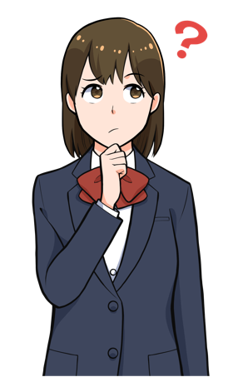
①なぜごはんを食べるの？
私たちが毎日ごはんを食べるのはなぜ？
栄養素 を一言でいうと？

Slide 4
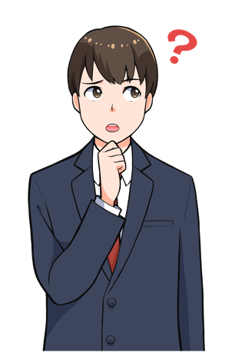
（1）健康とは？
そもそも
健康とはどのような状況のことだろう？

Slide 5
肉体的、精神的及び社会的に完全に良好な状態であり、単に疾病又は病弱の存在しないことではない（WHO憲章）

Slide 6
（2）食事、運動、睡眠で健康に
毎日、みんなが健康で元気に生活する
ためには以下の３つが大切！
正しい
食事
質のよい睡眠
適度な
運動

Slide 7
●これら３つが偏ってしまうと・・・
生活習慣病 の原因・発症
今からできる
規則正しい生活習慣を心がけよう!!

Slide 8
（3）規則正しい生活リズムをつくろう!
その①
1日 3 食
（体に必要な栄養素を取り入れよう。）
よく 噛んで 食べる
決まった 時間 に食べる

Slide 9
その②
偏食 しない
早寝 早起き
毎日太陽の 日差し を浴びる
（脳内ホルモンであるセロトニンが分泌して集中力アップ!!）
小学校で学んだ「なぜ朝ごはんが大切なのか？」答えてみよう!!

Slide 10
（4）健康を判断する
あなたのBMIを
計算してみよう!!

Slide 11
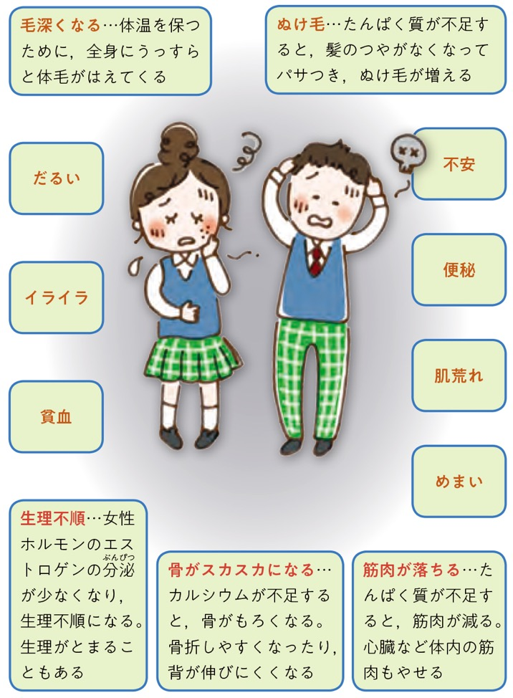

●間違ったダイエットの悪影響
過度なダイエットに
気をつけないとね！

Slide 12

なぜこのような法律ができたのだろう？
フランスでは極端に痩せたモデルの活動が禁止されている（2017年施行）
BMIが低すぎず、健康であることを証明する診断書の提出が義務付け

Slide 13
②食生活の変化
今の食事と昔の食事は
どこ変わっているだろう。

Slide 14
SNSでは『食』にかかわる
どのようなことが話題になっているだろう？
例えば・・・
SNS映えする食べ物
ダイエット方法

Slide 15
消費が減った食べ物…
主食である 米
消費が増えた食べ物…
肉類 、 乳・乳製品 、 油脂類
など

Slide 16
供給熱量の内訳の推移

Slide 17
③毎日の食事を考えよう
（1）中食と外食
外食とは？
外で食事をすませること
外食にして、家で食材から料理を作ること … 内食

Slide 18
中食とは？
調理済みの食品などを購入して 家 で食べること
例えば・・・コンビニ、デパ地下などの総菜（惣菜）、お弁当
内食が減り、外食や中食が増えている… 食の外部化

Slide 19
（2）食生活を改善しよう
●食生活の改善に対する指標＝食生活指針
食事を 楽しみましょう
1日の食事の リズム から、健やかな生活リズムを
適度な 運動 とバランスのよい 食事 で、適正体重の維持を
主食、主菜、 副菜 を基本に、食事のバランスを

Slide 20
ごはんなどの 穀類 をしっかりと
野菜・果物、牛乳・乳製品、豆類、魚なども組み合わせて
食塩 は控えめに、 脂肪 は質と量を考えて
日本の食文化や地域の産物を活かし、 郷土 の味の継承を
食料資源を大切に、無駄や 廃棄 の少ない食生活を
「食」に関する理解を深め、食生活を見直してみましょう
（文部省決定、厚生省決定、農林水産省決定 平成28年一部改正）

Slide 21
●食育基本法（2005年制定）
食育に関する取組みを推進するために
制定された全33条から成る法律
食育とは？
「生きるうえの基本であり、 知育 ・
徳育 ・ 体育 の基礎となるべきもの」

Slide 22
現代の食生活の問題点をあげてみよう!!
栄養面での問題は？
食習慣の問題は？

Slide 23
④食事の機能
食事のおもな機能とは？
生理的 機能 心理的 機能
社会的 機能 文化的 機能

Slide 24
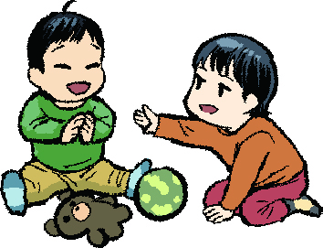
⑤ライフステージに合った食生活
●乳児期【生まれてから1歳】
どのような時期？
保育者が食事を与える時期。5か月頃までは、 乳汁（母乳、調製粉乳、液体ミルク）、その後は乳汁だけでは栄養が不足するので、 離乳食 を与える。

Slide 25
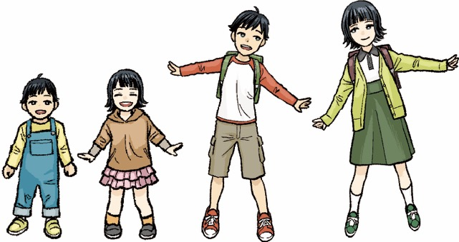
●幼児期／学童期
【1歳から12歳（小学校卒業）】
どのような時期？
ぐんぐんからだが成長し、 生活習慣 を身につける時期。好き嫌いが出てくる時期でもある。小学校入学までは、 消化機能 がまだ不十分。

Slide 26
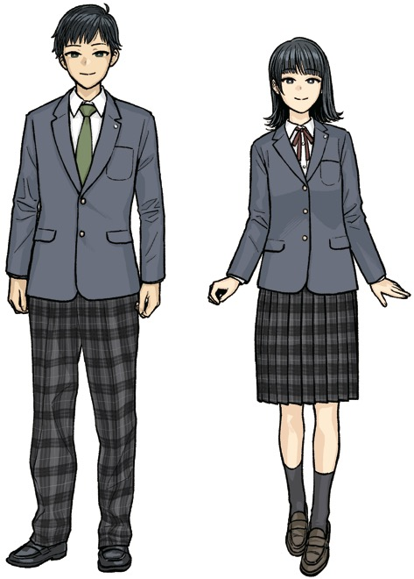
●青年期【12歳から25歳頃】
どのような時期？
からだだけでなく、心も成長
する時期。 男女 のからだの
差も大きくなる。悩みなど、精神的な問題が、 食欲 に影響を与えることもある。

Slide 27
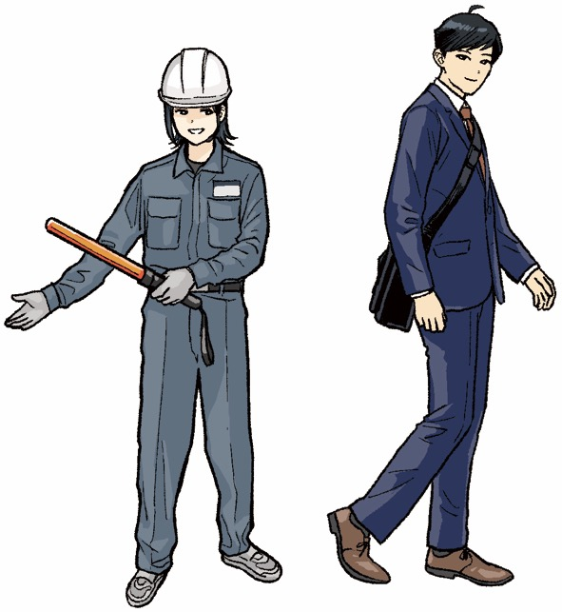
●壮年期【25歳から65歳頃】
どのような時期？
からだの 成長 が終了する。ひとり暮らしを始めたり、
仕事が忙しくなったり、生活の 環境 が変わることが多い。

Slide 28
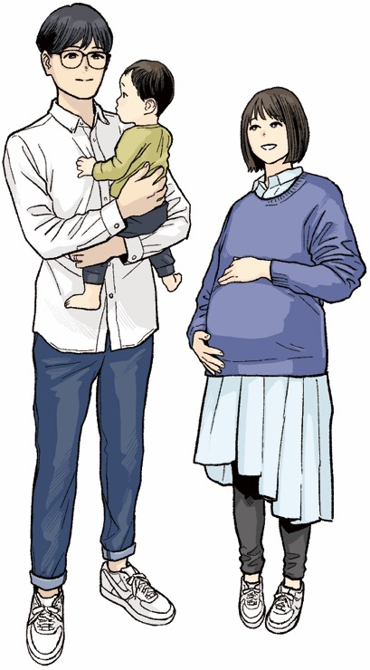
●子育て期
どのような時期？
妊娠の後半や授乳の時期は、母親の栄養が 胎児 や乳児の栄養でもあり、ふだんより多くの栄養が必要になる。

Slide 29
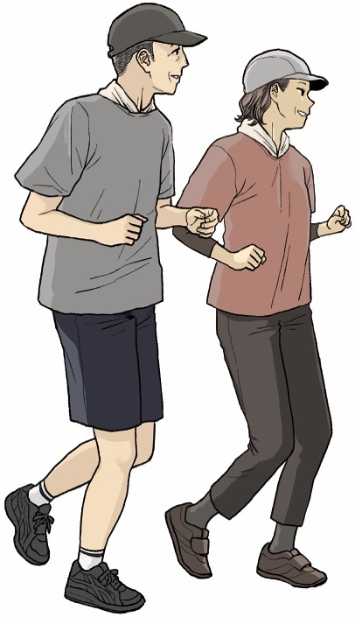
●高齢期【65歳頃】
どのような時期？
加齢 で身長と体重が減少することが多い時期。からだが衰える、 運動量 が落ちる、味を感じにくくなるなどの変化が起こる。

